Slide 1
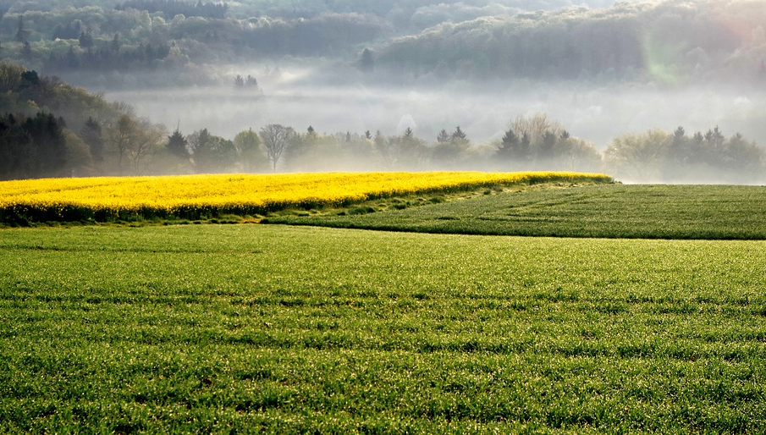
dotace 2023
ENVIRONMENTÁLNÍ OPATŘENÍ
Notes:
V případě dvouřádkového nadpisu je potřeba „NADPIS“ i „JMÉNO A PŘÍJMENÍ“ vycentrovat na střed!

Slide 2
Environmentální opatření II. Pilíře SZP

Slide 3
Agroenvironmentálně-klimatická opatření
Opět pětiletý závazek
Je možný souběh s dobíhajícím závazkem AEKO, u dobíhajících závazků dle „starých“ pravidel
Žádost o zařazení do 15.5. nebo nejpozději s datem podání JŽ
Zařazení na konkrétní DPB – většina opatření
Zařazení na % orné půdy – meziplodiny, biopásy, druhově bohaté pokrytí orné půdy
Navýšení – kvóta 35 %, při překročení nové zařazení
Snížení – kvóta 25 % pozbytí PDÚ v LPIS (u zařazení konkrétních DPB)
Snížení – kvóta 25 % pro jakékoliv snížení výměry u podopatření meziplodiny, biopásy, druhově bohaté pokrytí orné půdy
Přechod zařazení – opět umožněn přechod z AEKO IP do EZ formou transformace do nové pětiletky
AEKO OTP – nově povinnost zařadit i ve volné krajině nadstavbový management, je-li vymezen
Směnný kurz pro rok 2023 je 24,116 CZK/EUR

Slide 4
Agroenvironmentálně-klimatická opatření
AEKO – zatravňování orné půdy:
zatravňování orné půdy běžnou směsí
zatravňování orné půdy druhově bohatou směsí
zatravňování orné půdy regionální směsí
zatravňování orné půdy podél vodního útvaru běžnou směsí
zatravňování orné půdy podél vodního útvaru druhově bohatou směsí
zatravňování orné půdy podél vodního útvaru regionální směsí
zatravňování orné půdy v infiltračních oblastech
zatravňování drah soustředěného odtoku
AEKO – ošetřování extenzivních travních porostů:
obecná péče o extenzivní louky a pastviny
mezofilní a vlhkomilné louky hnojené
mezofilní a vlhkomilné louky nehnojené
horské a suchomilné louky hnojené
horské a suchomilné louky nehnojené
trvale podmáčené a rašelinné louky – nově povinné i mimo ZCHÚ
ochrana modrásků – nově povinné i mimo ZCHÚ
ochrana chřástala polního – nově povinné i mimo ZCHÚ
suché stepní trávníky a vřesoviště – nově povinné i mimo ZCHÚ
málo úživné pastviny – nový titul
druhově bohaté pastviny
platba na výsledek – nový titul pouze v CHKO Železné hory

Slide 5
Agroenvironmentálně-klimatická opatření
AEKO – pěstování meziplodin: - nové podopatření
pěstování meziplodin pro zlepšení struktury půdy
pěstování meziplodin proti utužení půdy
AEKO – krajinotvorné sady - nové podopatření
AEKO – biopásy:
krmné biopásy
nektarodárné biopásy
kombinované biopásy - nově
AEKO – ochrana čejky chocholaté
AEKO – druhově bohaté pokrytí orné půdy - nové podopatření
AEKO – Integrovaná produkce ovoce
AEKO – Integrovaná produkce révy vinné:
základní ochrana vinic a
nadstavbová ochrana vinic
AEKO – integrovaná produkce:
zeleniny
chřestu
jahodníku
Brambor - nově

Slide 6
Agroenvironmentálně-klimatická opatření
AEKO – Zatravňování orné půdy:
Zařadit lze způsobilou kulturu R (vymezeno v LPIS)
Minimální výměra pro zařazení je 0,5 ha, zařazenou výměru nelze navyšovat
V prvním roce závazku povinnost zatravnit do 31.5.
Pro zařazení u zatravňování druhově bohatou směsí nebo regionální směsí nutné souhlasné stanovisko OOP (v LPIS do 31.5.)
V prvním roce závazku povinnost změnit kulturu do 31.12. na G či T
Platí zákaz obnovy TTP na zařazených DPB
Není podmínka minimální intenzity chovu zvířat

Slide 7
Agroenvironmentálně-klimatická opatření
AEKO - Ošetřování extenzivních travních porostů :
obecná péče o extenzivní louky a pastviny
mezofilní a vlhkomilné louky hnojené
mezofilní a vlhkomilné louky nehnojené
horské a suchomilné louky hnojené
horské a suchomilné louky nehnojené
trvale podmáčené a rašelinné louky
ochrana modrásků
ochrana chřástala polního
suché stepní trávníky a vřesoviště,
málo úživné pastviny – obdoba DBP, ale pastvou max. 50 kg N/ha (u DBP min. 10 kg N/ha), pastvu lze nahradit sečí se souhlasem OOP (vymezí v LPIS)
druhově bohaté pastviny
platba na výsledek (pouze CHKO Železné hory)

Slide 8
Agroenvironmentálně-klimatická opatření
AEKO - Ošetřování extenzivních travních porostů :
Minimální výměra k zařazení 2 ha
Zrušení podmínky maximální intenzity 1,15 VDJ/ha pasených zvířat – POZOR! V 5. roce starého závazku stále platí
Nově se započítávají i jelenovití – stáří nad 1 rok, koef. 0,3 VDJ – ale nejdřív musí být novelizována Vyhláška č. 136/2004 Sb., kterou se stanoví podrobnosti označování zvířat a jejich evidence, a zvířata bude nutné mít individuálně označena, např. ušní známkou nebo čipem
Do minimální intenzity 0,3 VDJ/ha nebudou započítány DPB, zařazené do titulu trvale podmáčené a rašelinné louky, ochrana modrásků, ochrana chřástala polního, a dále nebude započítána výměra DPB, které jsou z více jak 50% výměry v oblastech 1. a 2. zón chráněných krajinných oblastí, v maloplošných zvláště chráněných územích, v zónách soustředěné péče NP
Deklarace chovu koní zatím stále zachována (doručit Fondu do 31. 10.)
Nepokosené plochy – nově nutno ponechat již od 10 ha (výměra DPB bez započtení KP) 3-15 % nepokosené plochy
Nově povoleno přihnojování u Chřástala; se souhlasem OOP v LPIS (!); snížená sazba
V průběhu závazku povolena změna titulu u OTP z hnojených na nehnojené, případně při vzniku nové ZCHÚ ze základu B1 do nadstavby nebo naopak při ústupu ZCHÚ změna z nadstavby do základu B1

Slide 9
Agroenvironmentálně-klimatická opatření
AEKO - Pěstování meziplodin :
Pěstování meziplodin pro zlepšení struktury půdy – 154 EUR/ha
Pěstování meziplodin proti utužení půdy (podmínkou je vhodnost v LPIS) – 152 EUR/ha
zařazuje se minimálně 0,5 ha orné půdy a současně max. 10 % z celkové výměry standardní orné půdy v LPIS k datu podání žádosti.
povinnost každoročně podat dotační žádost na minimálně 75% zařazené výměry do tohoto podopatření
sledované období pro dotaci do 31.března následujícího roku
povinnost každoročně založit porost meziplodiny od 20. června do 30. září
porost založen min. 2 plodinami (min. 50 % plodiny ze seznamu), min. výsevek 9 kg/ha
ponechat porost meziplodiny do 31. ledna následujícího kalendářního roku; porost meziplodiny nebude mechanicky ani chemicky omezován v růstu
zapravení porostu meziplodiny od 1. února do 30. dubna následujícího kalendářního roku do půdy
Pokud plochou meziplodin plním současně neprodukční plochu DZES 8, pak odpočet 50 EUR/ha
Pokud plochou meziplodin plním současně celofiremní ekoplatbu, pak odpočet 82 EUR/h

Slide 10
Agroenvironmentálně-klimatická opatření
AEKO – Krajinotvorné sady:
lze zařadit DPB s kulturou J, na kterých je v evidenci využití půdy vymezen ekologicky významný prvek krajinotvorný sad
minimální souhrnná výměra pro zařazení je 0,5 ha
není kombinovatelné s dobíhajícím opatřením ekologické zemědělství dle NV č. 76/2015 Sb.
podmínky obhospodařování jsou totožné se starým EZ - platba na krajinotvorný sad
AEKO – Ochrana čejky chocholaté:
minimální výměra pro zařazení 0,5 ha R
v evidenci využití půdy je na DPB vedeno hnízdiště čejky chocholaté podle nařízení vlády č. 307/2014 Sb.
založení porostu stanovenou směsí osiv od 16. června do 15. července příslušného kalendářního roku
zapravení porostu směsi plodin do půdy v termínu od 1. listopadu do 31. prosince příslušného kalendářního roku

Slide 11
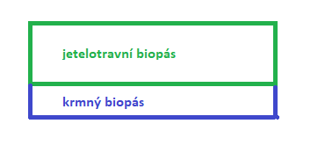
Agroenvironmentálně-klimatická opatření
AEKO – Biopásy:
Zařadit lze min. 2 ha R v součtu všech titulů
Žadatel každoročně žádá na min. 75 % zařazené výměry v rámci jednotlivých titulů
Sledované období pro dotaci je do 31.3. násl. roku
Krmný (676 EUR/ha) Nektarodárný (597 EUR/ha) Kombinovaný (639 EUR/ha)
Šíře 6-24 m, délka min. 50m Šíře 6-24 m, délka min. 50m Šíře JT 18-24 m, krmný 6-24 m, délka min. 50 m
Plocha max 50 % rozlohy DPB Plocha max 50 % rozlohy DPB Plocha max 50 % rozlohy DPB
Jednoletý Dvou, resp. tříletý JT po celou dobu, krmný jednoletý
Založí do 15.6. přísl. roku Založí do 15.6. přísl. roku V 1. roce založí kombinovaný jetelotravní/krmný biopás
Zapravení 16.3.-15.6. násl.r. Zapravení 16.3.-15.6. po 2(3) letech Zapravení 16.3.-15.6. násl.r. krmný,
do 30.4. na konci závazku jetelotravní
Bez zásahu Seč s odklizem biomasy 1.7.-15.9. Seč s odklizem biomasy na JT 16.8.-31.10.
Odpočet DZES 8/DZES 7B/ celofaremní ekoplatba
460 / 50 / 71 EUR/ha 460 / 20 / 29 EUR/ha 460 / 27 / 43 EUR/ha

Slide 12
Agroenvironmentálně-klimatická opatření
AEKO – Druhově bohaté pokrytí orné půdy (417 EUR/ha) :
minimální výměra pro zařazení jsou 2 hektary zemědělské půdy s druhem zemědělské kultury standardní orná půda
lze zařadit nejvýše 25 % z celkové výměry standardní orné půdy obhospodařované žadatelem evidované v LPIS
minimální výměra pro poskytnutí dotace je 75% zařazené výměry do podopatření
v žádosti o dotaci bude uveden výčet DPB, na níž hodlá žadatel pro daný rok založit porost směsi druhově bohatého pokrytí
založení porostu - min. 6 druhů (min. 2 druhy leguminóz, lipnicovitých a ostatních plodin dle NV), výsevek min. 8 kg/ha
souhrnná osetá plocha nejvýše 50 % rozlohy příslušného DPB, a to nejpozději do 30. dubna (v 1.roce do 31. května)
do 15.6. lze mulčovat, 16.6.-14.9. bez zásahu, 15.9.-14.10. posekat nebo mulčovat
zákaz hnojení a POR
zapravení porostu do půdy od 1. listopadu do 31. prosince příslušného kalendářního roku
Odpočet DZES 8 -230 EUR/ha, celofaremní ekoplatba -71 EUR/ha

Slide 13
Agroenvironmentálně-klimatická opatření
AEKO – Integrovaná produkce ovoce :
Minimální výměra pro zařazení je 0,5 ha s druhem zemědělské kultury sad
Nově již v prvním roce zařazení odběr a rozbor vzorků půdy za účelem stanovení a zjištění dodržení limitu obsahu chemických látek, a to ze všech DPB zařazených do tohoto podopatření, při každém zařazení nového DPB v průběhu závazku se opět dokládá k novému DPB rozbor vzorku půdy (do 31.ledna následujícího roku po podání ŽoZZ)
Nově každoročně odběr a rozbor vzorků ovoce za účelem stanovení a zjištění dodržení limitu obsahu reziduí pesticidů (doložit do 31.1. následujícího roku), výjimka z plnění podmínky platí pro žadatele, kteří žádají v rámci IPO na méně než 5 ha
Nově dvakrát za závazek odběr a rozbor vzorků ovoce za účelem stanovení a zjištění dodržení limitu obsahu chemických látek (těžkých kovů); deklaruje se na JŽ
Školení - absolvuje každoročně do 31. srpna příslušného kalendářního roku, zajišťuje ÚKZÚZ
Vyklučení sadu je pardonovaný důvod = poníží se zařazená výměra ŽoZZ a není nutná dosadba. Kontroluje se, zda daný DPB zůstal v LPIS veden na žadatele a zda u něj došlo ke změně kultury z S/V na jinou kulturu. Vyklučený DPB je třeba stáhnout z dotační žádosti pro daný rok.

Slide 14
Agroenvironmentálně-klimatická opatření
AEKO – Integrovaná produkce zeleniny, víceletých produkčních plodin, jahodníku a brambor :
Minimální výměra pro zařazení je 0,5 ha s druhem zemědělské kultury standartní orná půda (R) nebo plocha s víceletými plodinami (P)
Meziročně je umožněno u zařazených DPB střídat v rámci dotační žádosti zvolené tituly (zelenina, víceleté produkční plodiny, jahodník nebo brambory)
Nově již v prvním roce zařazení odběr a rozbor vzorků půdy za účelem stanovení a zjištění dodržení limitu obsahu chemických látek, a to ze všech dílů půdních bloků zařazených do tohoto podopatření, při každém zařazení nového DPB v průběhu závazku se opět dokládá k novému DPB rozbor vzorku půdy (do 31.ledna následujícího roku po podání ŽoZZ)
Nově každoročně odběr a rozbor vzorků zeleniny za účelem stanovení a zjištění dodržení limitu obsahu reziduí pesticidů (doložit do 31.1. následujícího roku), výjimka z plnění podmínky platí pro žadatele, kteří žádají v rámci IPZ na méně než 5 ha
Nově dvakrát za závazek odběr a rozbor vzorků zeleniny za účelem stanovení a zjištění dodržení limitu obsahu chemických látek (těžkých kovů); deklaruje se na JŽ
Pokud dojde v průběhu závazku ke změně kultury standardní orná půda nebo kultury plocha s víceletými produkčními plodinami na kulturu úhor, bude závazek v podopatření IP zeleniny, víceletých produkčních plodin, jahodníku a brambor, na příslušném DPB pardonovaně ukončen
Školení - absolvuje každoročně do 31. srpna příslušného kalendářního roku, zajišťuje ÚKZÚZ

Slide 15
Ekologické zemědělství
NOVINKY
Umožněn souběh se starým EZ
Umožněn souběh EZ a konvenčního hospodaření u jednoho žadatele při zachování oddělené produkční jednotky. Na jedné farmě (pod jedním IČO) není možné chovat masný a mléčný skot. Výslovně to zakazuje čl. 9 odst. 7) nařízení (EU) 2018/48 – musí se jednat o různé druhy zvířat. - neplatí v 5. roce starého závazku
Podoporované kultury : T, G, R, S, V, C
Ekolog musí nově plnit DZES 8 – neprodukční plochy
Možnost zařadit DPB s kulturou U, na který ale nelze žádat o dotaci
Kultura U je rovněž započtena do základu pro výpočet min. 20 % pěstování zlepšujících netržních plodin (tj. ROP+RZB+U)
Umožněna změna kultury G → T kdykoliv; G → R po 31.8.
Povinnost absolvování školení k EZ jednou za závazek, nejpozději však do 4. roku závazku
Nově prokazování produkce z orné půdy
Nelze žádat o dotaci na kulturu J (krajinotvorný sad – nově v AEKO)

Slide 16
Ekologické zemědělství
NOVINKY
Trvalý travní porost
Do intenzity chovu HZ se započítávají i jelenovití (stáří nad 1 rok – koef. 0,3 VDJ) - nejdřív novela Vyhl. č. 136/2004 Sb.
Do intenzity chovu HZ se započítávají pouze zvířata s ekologickým statusem
Standardní orná půda
Nově pěstování víceletých pícnin (RVP)
Povinnost 20 % ZNP lze plnit i pozemky zařazenými ve „starém“ EZ dle NV 76/2015 Sb. (povinnost nemá žadatel do 5 ha R)
Pastva na zlepšujících netržních plodinách není přípustná
Povinnost prokazování produkce na R
V rámci pěstování zeleniny a speciálních bylin (RZB) nově možnost pěstování konzumních brambor
Ovocný sad
Prokazování minimálních výnosů v intenzivním i ostatním sadu u každého pěstovaného druhu ovoce

Slide 17
ANC – Oblasti s přírodními a jinými omezeními
Změna:
žadatel je aktivním zemědělcem
RRD na deklaraci plodin
Do intenzity chovu HZ se započítávají i jelenovití (stáří nad 1 rok – koef. 0,3 VDJ) - nejdřív novela Vyhl. č. 136/2004 Sb.
Stále platí:
Sazba ANC dle faremního systému
  Rostlinná výroba
  Živočišná výroba – min. 0,3 VDJ/ha zem. p. za průměr roku minulého + každodenní 1.6.-30.9. roku daného
Degresivní pásma
  Do 300 ha – plná výše platby
  Nad 300 ha do 500 ha platba snížená o 10%
  Nad 500 ha do 900 ha platba snížená o 18 %
  Nad 900 ha do 1800 ha platba snížená o 22%
  Nad 1800 ha do 2500 ha platba snížená o 27%
  Nad 2500 ha platba snížená o 30%

Slide 18
Natura 2000 na zemědělské půdě
O poskytnutí platby může požádat osoba, která zemědělsky obhospodařuje v oblasti Natura 2000 nejméně 1 ha zemědělské půdy s druhem zemědělské kultury trvalý travní porost
Tituly:
I. zóna CHKO
- sazba 95 EUR, zákaz používání hnojiv s výjimkou pastvy hospodářských zvířat
Národní park
  - sazba 56 EUR, ke hnojení se používá pouze hnůj a kompost, za aplikaci hnojiva se nepovažuje pastva zvířat
Pastva včetně likvidace nedopasků/seče včetně odklizení biomasy z pozemku v souladu s přímými platbami
Mulčování pouze se souhlasem OOP

Slide 19
dobré životní podmínky zvířat
ZMĚNY - DOJNICE
Osvědčení – osvědčení vydaná v letech 2015-2022 zůstávají v platnosti v případě, že u žadatele nedošlo ke změnám ve způsobu ustájení, rozměrů ustájení, příp. rozměrů výběhu, nový objekt atd.
A) podopatření Zlepšení stájového prostředí v chovu dojeného skotu pro dojnice a telata do 2 měsíců věku:
  NOVĚ budou způsobilá pro dotaci také telata dojeného skotu do 2 měsíců věku
  NOVĚ bude umožněno žádat také na hospodářství zařazená do ekologického zemědělství
  U telat do dvou měsíců věku provádí žadatel v období od 1.6. do 30.9. dvojnásobné množství aplikací (4x, resp. 8x) chemických prostředků než u dojnic (v případě chemické metody desinsekce)
  Ustájení telat – venkovní boudy není nutná žádná změna, v případě jiného trvalého objektu nutno přidat do žádosti a vydat nové osvědčení SVS
  U telat není povinnost nastýlat slámou nebo separátem a řešit pH této podestýlky
B) podopatření Zvětšení lehacího prostoru v chovu dojnic:
  Navýšení minimální plochy lehacího prostoru pro jednu dojnici o 15% oproti Národní legislativě
C) podopatření Zajištění přístupu do výběhu pro krávy stojící na sucho:
  Žadatel umožní nepřetržitý přístup do výběhu po dobu min. 30 dní v období 60 dní před otelením.
  NOVĚ žadatel deklaruje do žádosti typ výběhu:
    výběh v přímé návaznosti na trvalý objekt – nepřetržitý přístup do výběhu po dobu min. 30 dnů, ukončení březosti od 1.7. do konce února, nastýlání slámou nebo desinfekce paznehtů prostřednictvím lavážních van nebo rohoží
    výběh ve vzdálenosti do 500 m od trvalého objektu – každodenní pobyt ve výběhu nepřetržitě po dobu min. 30 dnů v období od 1. 6. do 31. 10. příslušného kalendářního roku (každý den min. 8 hodin) a ukončení březosti od 1.7. do 30.11.
  V trvalém objektu zajistí chovatel drbadlo na každých 50 ks suchostojných krav.

Slide 20
dobré životní podmínky zvířat
ZMĚNY – PRASATA
NOVĚ došlo k rozdělení titulů pro prasničky a prasnice na samostatná podopatření
a) podopatření Zlepšení životních podmínek v chovu prasat – pro prasničky
  individuální označování prasniček, zapouštění nejdříve ve věku 230 dní, vedení evidence zapouštění + hlášení do IZR
b) podopatření Zlepšení životních podmínek v chovu prasat – pro prasnice
  Desinfekce objektů, kontrola spárků prasnic po odstavu, evidence o turnusovém provozu + hlášení do IZR
c) podopatření Zvětšení plochy pro odstavená selata
  Žadatel zajistí přístup k zavěšeným konopným, jutovým, lněným nebo kokosovým provazům anebo provazům ze směsi těchto přírodních materiálů o min. průměru 8 mm (min. 1 provaz /15 ks selat).
DŽPZ x Vakcinace prasat
Rozdílné definice jednotlivých kategorií prasat – nutné zejména z důvodu rozdílných potřeb daných kategorií v rámci opatření,
  prasnička pro DŽPZ – samice od stáří 7 měsíců věku – podmínka pro zapouštění až od 230. dne věku
  Prasnička pro vakcinaci prasat – samice od stáří 5 měsíců věku – začátek vakcinace u této kategorie, tak aby prasnička byla již plně připravena na první zapuštění.
U vakcinace prasat není povinnosti hlásit do IZR každý měsíc denní počty prasat v jednotlivých kategoriích. Tato povinnost je zachována pouze u DŽPZ. U obou opatření platí zákonná povinnost zasílat hlášení o stavech prasat a prasnic do ústřední evidence.

Slide 21
zvýšení obranyschopnosti v chovu prasat vakcinací
NOVÉ OPATŘENÍ
Podmínky:
opatření zaměřeno na vakcinaci prasat v těchto kategoriích – selata, prasata ve výkrmu, prasničky, prasnice, pro každou kategorii je sestaven seznam chorob proti, kterým je možné očkovat – každá choroba v rámci dané kategorie má svoji sazbu
povinnou přílohou žádosti o dotaci je imunizační program schválený ošetřujícím veterinárním lékařem
ke dni podání žádosti o dotaci chová žadatel min. 3 VDJ prasat
po celou dobu plnění podmínek (od 1.3.2023 – 28.2.2024)
  eviduje prasata v ÚE
  dodržuje pravidla podmíněnosti
  chová hosp. zvířata tak, aby nedocházelo k jejich týrání nebo usmrcování nepovoleným způsobem (§ 2, 4 nebo 5 zákona č. 246/1992 Sb. na ochranu zvířat proti týrání, ve znění pozdějších předpisů)
dotace bude poskytnuta na počet zvířat v dané kategorii, u kterých byla provedena kompletní vakcinace v průběhu retenčního období (1.6. – poslední den února násl. roku) dle imunizačního programu
povinné hlášení o celkovém počtu prasat v jednotlivých kategoriích, u kterých byla provedena kompletní vakcinace. Hlášení musí být potvrzené ošetřujícím veterinárním lékařem po skončení retenčního období – žadatel jej doloží Fondu do 20.3. násl.roku na formuláři vydaném Fondem

Slide 22
zvýšení obranyschopnosti v chovu prasat vakcinací

Slide 23

ZZP – ZALESNĚNÍ ZEMĚDĚLSKÉ PŮDY
Dobíhající opatření:
žádost o dotaci na náhradu HRDP
žádost o dotaci na náhradu EAFRD
žádost o dotaci na péči a ukončení
Novinky pro rok 2023:
i tyto žádosti lze od letošního roku podat výhradně elektronicky prostřednictvím Portálu farmáře
žadatelé, kteří vstoupili do opatření ZZP v roce 2007 již nemají nárok na dotaci na náhradu – konec závazku k 31. 12. 2022
rok 2023 je posledním rokem, kdy mohou žádat o dotaci na náhradu za ukončení zemědělské výroby ti žadatelé, kteří podali žádost o dotaci na založení lesního porostu v roce 2004 (zalesnění HRDP) a 2008 (zalesnění EAFRD)
DPB s kulturou L s platným závazkem nebo nárokem na dotaci na náhradu/ukončení mají nárok na základní platbu BISS.

Slide 24
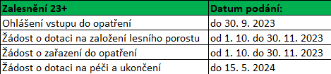
ZZP – ZALESNĚNÍ ZEMĚDĚLSKÉ PŮDY
Zalesnění 2023+
princip zařazení/změny zařazení jako u AEKO/EZ
žádost o dotaci na založení do 30. 11. 2023, současně s touto žádostí nově žádost o zařazení – možnost čerpání dotace na péči a ukončení zemědělské výroby na zalesněném DPB od roku 2024
od následujícího roku po založení a zařazení bude součástí JŽ
principy opatření obdobné jako v minulém programovém období:
  1. rok dotace na zalesnění
  2. až 6. rok dotace na péči o lesní porost
  2. až 11. rok dotace na náhradu za ukončení zem. výroby

Slide 25
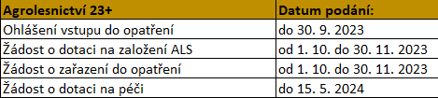
AGROLESNICTVÍ (ALS)
princip zařazení jako u AEKO/EZ
žádost o dotaci na založení do 30. 11. obdobně jako u zalesnění, současně s touto žádostí žádost o zařazení – možnost čerpání dotace na péči o založený ALS od roku 2024
od následujícího roku po založení a zařazení bude součástí JŽ
silvoorebný systém na R, G – pouze liniová výsadba včetně ochranného pásu (pás zemědělské půdy o šířce nejméně 1 a nejvýše 6 metrů, který je zcela obklopen zemědělsky obhospodařovanou plochou a musí být min. 1x ročně sečen nebo mulčován do 31.10.)
silvopastevní systém na T – možná liniová i roztroušená výsadba ve skupinách; u DPB s kulturou T se před založením ALS může vyskytovat nejvýše 15 ks dřevin na 1 hektar.

Slide 26
AGROLESNICTVÍ (ALS)
minimální výměra pro zařazení činí 0,5 ha
6letý závazek - 1. rok dotace na založení ALS, 2. až 6. rok dotace na péči o založený ALS
v 1. roce přesně 100 ks stromů/ha s min. výškou nadzemní části 120 cm; v průběhu závazku může klesnout na min. 75 stromů/ha
výsadba: více než 50 % dřevin lesních druhů a současně žádný z použitých druhů dřevin není zastoupen více než 40 %
po založení ALS systému a zařazení do závazku nedochází ke změně kultury v LPIS, DPB bude mít nový příznak ALS
dotace se neposkytne na výsadbu rychle rostoucích dřevin, výmladkových plantáží a vánočních stromků
projekt založení agrolesnického systému obsahuje identifikaci žadatele, identifikaci DPB a identifikaci sadebního materiálu použitého k založení ALS, souhlasné stanovisko OOP se založením ALS na DPB v EVL dle zákona 114/1992 Sb.
na rozdíl od zalesňování není vyžadováno, aby projekt vytvářel OLH. Projekt vytváří sám žadatel.
v případě, že se na DPB vyskytuje dřevina začleněná do krajinného prvku, není tato dřevina započítána do celkového počtu a výměra krajinného prvku je pro účely výpočtu počtu dřevin odečtena od výměry zemědělské půdy pro založení ALS

Slide 27
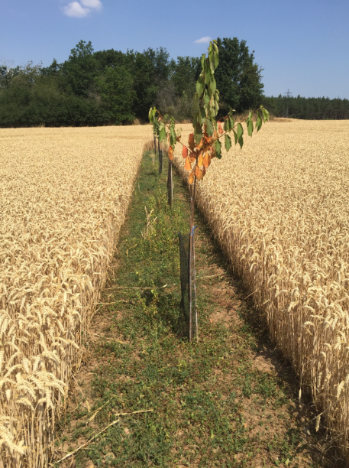
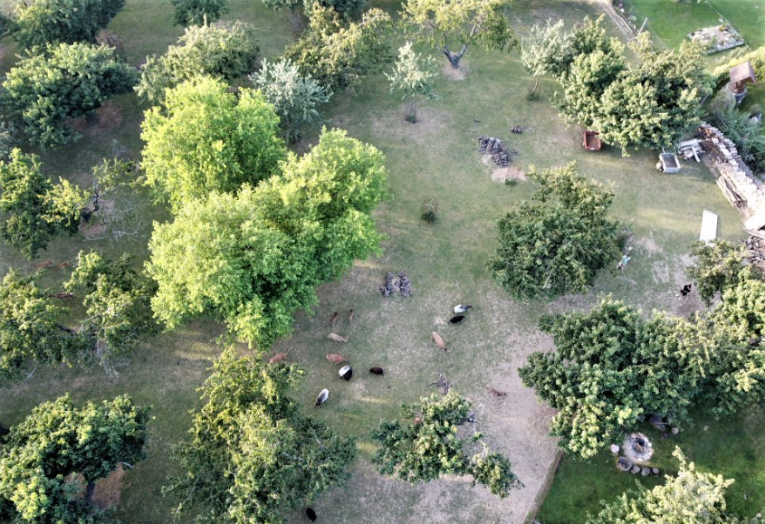
AGROLESNICTVÍ (ALS)
silvoorebný systém na R, G – pouze liniová výsadba
silvopastevní systém na T – možná liniová i roztroušená výsadba ve skupinách

Slide 28
Národní dotace
Zásady, kterými se stanovují podmínky pro poskytování dotací pro rok 2023 ze dne 7.12.2022
Žádost lze podat výhradně elektronicky přes Portál farmáře
Žádost se podává samostatně za každý dotační program/podprogram
U dotačních programů s motivačním účinkem se žádost o dotaci podává před zahájením činnosti nebo zahájením práce na projektu
U dotačních programů s motivačním účinkem žadatel následně podává doklady prokazující nárok na dotaci opět přes PF

Slide 29
Národní dotace
Zásadní změny oproti Zásadám pro rok 2022
Pro rok 2023 nebyl otevřen DP 3.k. – Mechanická likvidace plevelné řepy jako náhrada za likvidaci chemickou
Pro rok 2023 nebyl otevřen DP 19.A. – Podpora na účast producentů a zpracovatelů mléka v režimu jakosti Q CZ
Pro rok 2023 nebyl otevřen DP 19.B. – Podpora na účast producentů a zpracovatelů drůbeže a drůbežích produktů v režimu jakosti Q CZ
V Obecných podmínkách Zásad je odkaz na zákon o zadávání veřejných zakázek – nově se budou limity sledovat u některých nesazbových DP
Z důvodu významně nižší alokace finančních prostředků na ZND 2023 oproti roku 2022 lze očekávat výrazné krácení sazeb

Slide 30
Podpůrný a garanční rolnický a lesnický fond
Přehled otevřených programů:
Zemědělec
Zahájení realizace investice je možné až po podání Žádosti o Podporu
Nově nelze podpořit nákup plemenných zvířat
Podpora pojištění
Příjem žádostí zahájen 1.1. a ukončen 31.10. příslušného roku
Pojistné na příslušný rok nesmí být uhrazeno před podáním Žádosti pro příslušný rok
Podpora nákupu půdy
Podpora je poskytována v režimu de minimis
Nakupovaná půda nesmí být ve vlastnictví státu
Podpora se neposkytne, pokud k nabytí nemovitosti došlo před podáním Žádosti
Aktuálně lze podat všechny žádosti s výjimkou Zemědělce pouze elektronicky
Bližší informace na www.pgrlf.cz

Slide 31


Slide 32
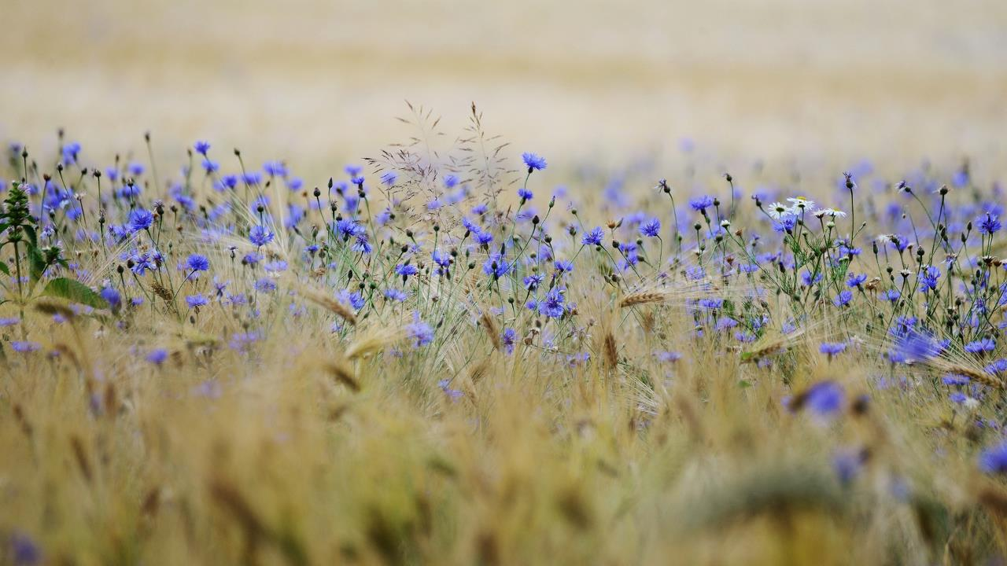
Státní zemědělský intervenční fond
Ve Smečkách 33
Praha 1 – 110 00
info@szif.cz
děkuji Za pozornost
Notes:
Obrázek lze změnit: najet na obrázek - pravé tlačítko myši – formát pozadí – výplň – soubor – vybrat soubor z pc
Úpravy obrázku: najet na obrázek - pravé tlačítko myši – formát pozadí – ikona Obrázek

Slide 33
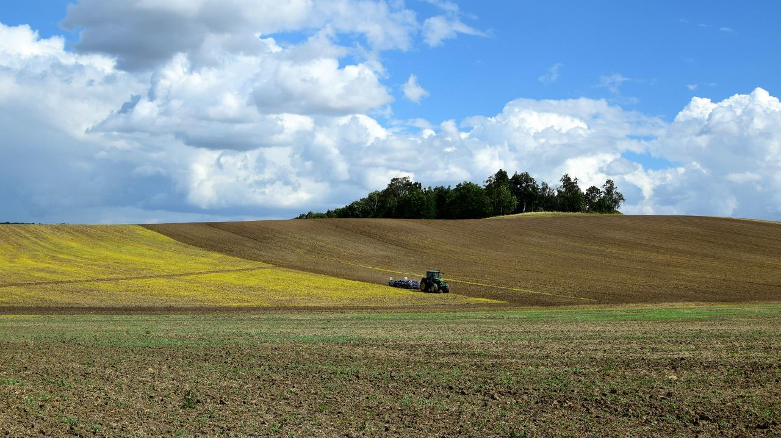
Pomáháme českému zemědělství
Státní zemědělský intervenční fond
Ve Smečkách 33
Praha 1 – 110 00
info@szif.cz
Notes:
Obrázek lze změnit: najet na obrázek - pravé tlačítko myši – formát pozadí – výplň – soubor – vybrat soubor z pc
Úpravy obrázku: najet na obrázek - pravé tlačítko myši – formát pozadí – ikona Obrázek

